Slide 1
Музыкальный Discord бот
Автор проекта:Дмитрий Серебряков

Slide 2
О боте:
Это музыкальный discord бот который воспроизводит мелодию по ссылке из YouTube

Slide 3
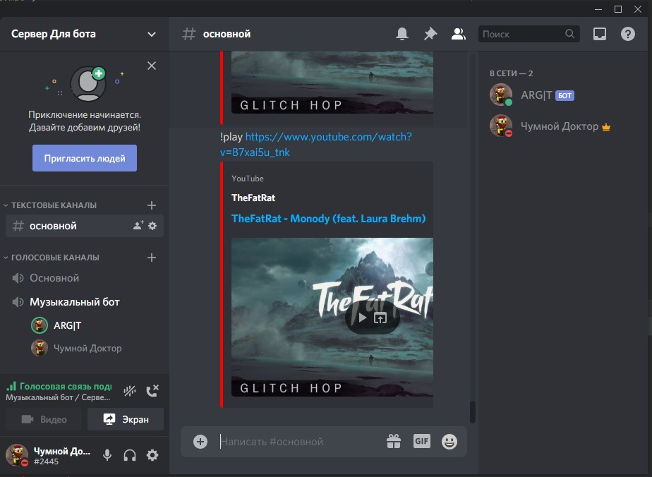
Возможности:

Slide 4
Реализация:
ffmpeg
youtube_dl
discord

Slide 5
Спасибо за внимание

